Slide 1
e Doenças Associadas à Área de TI
Aspectos de Trabalho
  Seminário desenvolvido pelos alunos :
Maurício Brandon
Marco Aurélio
Ubiratan Soares
Ulisses Soares
Francisco Itto

Slide 2
Sumário
1
Considerações sobre o Ambiente para o Trabalho
2
Principais Doenças que acometem o Profissional de TI
3
Um pouco mais sobre Ergonomia
4
Considerações Finais e Discussão

Slide 3
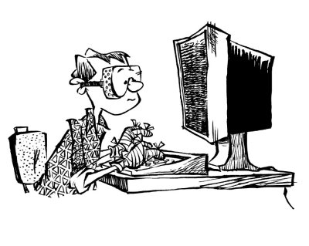
INTRODUÇÃO
A área de TI é uma das mais exigentes e desgastantes para o profissional no mundo moderno !!!!
Por diversos aspectos, muitos profissionais abusam dos limites corpo e ignoram cuidados básicos para uma vida saudável.

Slide 4
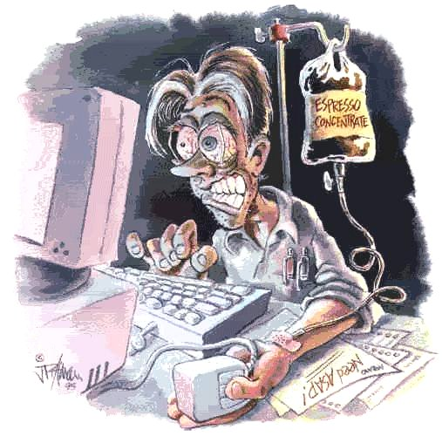
INTRODUÇÃO
Quais são alguns do problemas de saúde frutos do cotidiano do profissional de TI?
E mais importante : o que podemos trazer mais qualidade de vida associada à prevenção desses males e ao bem-estar no ambiente de trabalho?

Slide 5
Ambiente de Trabalho
adequado a um profissional de TI
Apoio
para
pés
Boa
Iluminação
Tudo aquilo que você (provavelmente) não vai ter!
Ambiente
sem ruído
Móveis
Ergonômicos

Slide 6
Ambiente de Trabalho (I)
Quais são as premissas de um ambiente de trabalho adequado ao profissional de TI?
Como tais premissas podem ser asseguradas?
O Ministério do Trabalho e Emprego determina diversas normas regulamentadoras, dentre as quais a Norma Regulamentadora 17 – NR17 – Ergonomia (117.000-7) engloba parte do contexto de trabalho do profissional de TI;
http://www.mte.gov.br/legislacao

Slide 7
Ambiente de Trabalho (II)
O que é ergonomia?
“É a disciplina científica relacionada ao entendimento das
interações entre seres humanos e outros elementos de um sistema,
e também é a profissão que aplica teoria, princípios,
dados e métodos para projetar a fim de otimizar o
bem-estar humano e o desempenho geral de um sistema”.
(Wikipedia – A Enciclopédia Livre)

Slide 8
O que a NR17 prevê (I)
17.1 “Esta Norma Regulamentadora visa a estabelecer parâmetros que permitam
a adaptação das condições de trabalho às características
psicofisiológicas dos trabalhadores, de modo a proporcionar um
máximo de conforto, segurança e desempenho eficiente.”
Ou seja, o objetivo principal é assegurar :
1
2
3
CONFORTO
SEGURANÇA
PRODUTIVIDADE

Slide 9
O que a NR17 Prevê (II)
Alguns pontos interessantes previstos na NR17
  O posto de trabalho deve ser planejado para adaptar a posição de trabalho ao trabalhador;
  Devem haver boas condições de postura, visualização e operação :
    Fácil alcance de objetos através de movimentos adequados;
    Área de trabalho de fácil visualização;
    Garantias de boa movimentação corporal no posto de trabralho;

Slide 10
O que a NR17 Prevê (III)
O Mobiliário deve seguir alguns requisitos mínimos de conforto
  Altura ajustável à estatura do trabalhador e à natureza da função exercida;
  Características de pouca ou nenhuma conformação na base do assento;
  Encosto com forma levemente adaptada ao corpo;
  Para proteção da região lombar;
Para um posto de trabalho sentado, deve haver um suporte para os pés que se adapte ao comprimento da perna do trabalhador;

Slide 11
O que a NR17 prevê (IV)
Quanto aos principais equipamentos utilizados pelos profissionais de TI:
  Terminais de Vídeo:
    Ajuste de tela adaptável à iluminação ambiente;
    Ajuste de altura para a distância entre olho e monitor ser adequada;
  Teclado e mouse :
    Mobilidade e independência;
    O teclado também deve ter ajuste de altura para que a distância entre olho e teclado seja adequada;

Slide 12
O que a NR17 prevê (V)
Sobre as condições ambientais no trabalho:
  Iluminação adequada, natural ou artificial, geral ou suplementar;
  A iluminação geral deve ser uniformemente distribuída e difusa;
  Evitar ofuscamento, reflexos incômodos sombras e contrastes excessivos;
  Níveis mínimos de iluminação estabelecidos na NBR5413;

Slide 13
Pausa para a Reflexão
Quais das condições previstas pela NR17 você possui no seu trabalho atual?
Quais das condições previstas pela NR17 são você pretende encontrar no seu próximo trabalho?
Quais dessas condições são viáveis e quais são utopias legislativas?

Slide 14

Principais Doenças
que acometem os profissionais de TI

Slide 15
O que causa os males ??
Os males podem decorrer da combinação de um ou mais fatores:
  Profissionais de TI despendem muito tempo em frente a um computador sem observar boas práticas de ergonomia;
  Profissionais de TI podem execer funções e cargos que demandam enorme pressão por resultados e cumprimento de prazos;
  Profissionais de TI possuem tendências de adesão sistemática ao sedentarismo (“senso comum”);
  Fatores genéticos, gênero, dentre outros;

Slide 16
Quais são os Principais Problemas?
Problemas de Natureza Ortopédica/ Muscular
  LER/DORT
  Síndrome da Visão de Computador
  Problemas de coluna (má postura)
Problemas Causados pelo Sedentarismo:
  Hipertensão
  Diabetes
  Obesidade
  Colesterol Alto
  Infarto do Miocárdio
  Trombose

Slide 17
Quais são os Principais Problemas?
Problemas de Natureza Emocional / Psicológica
  Stress
  Distúrbio de Burnout
  Insônia
  Bruxismo
Problemas de Natureza Genética
  Sindrome de Carpal-Tunnel (associada a LER);
  Alergias;

Slide 18
LER/DORT
O que é (entendendo as causas) :
“Representa uma síndrome de dor nos membros superiores, com queixa
de grande incapacidade funcional, causada primariamente pelo próprio uso
das extremidades superiores em tarefas que envolvem movimentos
repetitivos ou posturas forçadas. Também é conhecido por L.T.C.
(Lesão por Trauma Cumulativo) e por D.O.R.T.
(Distúrbio Osteomuscular Relacionado ao Trabalho).”
Wikipedia – A Enciclopédia Livre

Slide 19
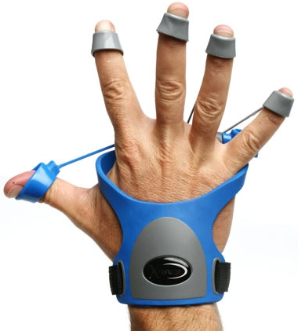
LER/DORT
Principais Males:
  Tendinite
  Tenossinovite
  Sindrome de DeQuervain
  Sindrome de Carpal - Tunnel

Slide 20
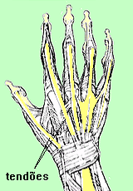
LER/DORT - TENDINITE
TENDINITE : Inflamação aguda ou crônica dos tendões. Se manifesta com mais frequência nos músculos flexores dos dedos, e geralmente é provocada por dois fatores : movimentação frequente e período de repouso insuficiente.

Slide 21
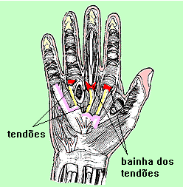
LER/DORT - TENOSSINOVITE
Tenossinovite : Inflamação aguda ou crônica das bainhas dos tendões. Assim como a tendinite os dois principais fatores causadores da lesão são: movimentação frequente e período de repouso insuficiente.

Slide 22
LER/DORT – Sindrome de DeQuervain
Constricção dolorosa da bainha comum dos tendões do longo abdutor, do polegar e do extensor curto do polegar.
Estes dois tendões têm uma característica anatômica interessante: correm dentro da mesm bainha e quando friccionados, costumam se inflamar.
O principal sintoma é a dor muito forte no dorso do polegar.

Slide 23
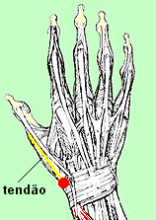
LER/DORT – Sindrome de DeQuervain
Um dos principais fatores causadores deste tipo de lesão está no ato de fazer força torcendo o punho.

Slide 24
Sindrome de Carpal - Tunnel
Compressão do nervo mediano no túnel do carpo.
As causas mais comuns deste tipo de lesão são a exigência de flexão do punho, a extensão do punho e a tenossinovite a nível do tendão dos flexores - neste caso, os tendões inflamados levam a uma compressão crônica e intermitente da estrutura mais sensível do conjunto que compõe o túnel do carpo: o nervo mediano.
Doença mais complexa associada a LER, é considerada um ideopatia médica, com origens provavelmente genéticas.

Slide 25
Sindrome da Visão de Computador
O que é (entendendo as causas) :
“A Síndrome de visão de computador, do inglês "Computer Vision Syndrome"
(CVS), é caracterizada por cansaço visual associado com uso prolongado
do computador.”
canalsaude.com.br
Imagens no monitor são compostas por pixels nos quais o olho não consegue foco. O usuário tem que "focar e refocar" para manter as imagens bem definidas. Isto resulta em tensão dos músculos do olho.

Slide 26
Sindrome da Visão de Computador
Adicionalmente, depois do uso prolongado do computador, é diminuída a freqüência de piscar, que causa olhos secos e doloridos. Como resultado, a habilidade para focar diminui e podem ocorrer dores de cabeça e no pescoço.
Sintomas de CVS incluem:
    Olhos irritados
    Olhos vermelhos
    Coceira nos olhos
    "Olhos secos"
    Fadiga
    Sensibilidade à luz
    Falta de foco
    Lacrimejamento

Slide 27
SEDENTARISMO
O que é (entendendo as causas) :
“Sedentarismo é definido como a falta e/ou ausência e/ou diminuição
de atividades físicas ou esportivas.
Considerado como a doença do século, está associada ao comportamento
cotidiano decorrente dos confortos da vida moderna.
Pessoas com poucas atividades físicas e que perdem
poucas calorias durante a semana são consideradas sedentárias
ou com hábitos sedentários.”
Wikipedia – A Enciclopédia Livre
O sedentarismo dá origem a um sem número de problemas !

Slide 28
HIPERTENSÃO
O que é?
“A hipertensão arterial (HTA) ou hipertensão arterial sistêmica (HAS)
é uma das doenças com maior prevalênciano mundo moderno e é caracterizada
pelo aumento da pressão arterial,medida com esfigmomanômetro
("aparelho de pressão"), tendo como causas a hereditariedade,
a obesidade, o sedentarismo, o alcoolismo, o estresse e outras .
A sua incidência aumenta com a idade”
Wikipedia – A Enciclopédia Livre
Você sabe qual é um bom valor para a pressão arterial de uma pessoal saudável?

Slide 29
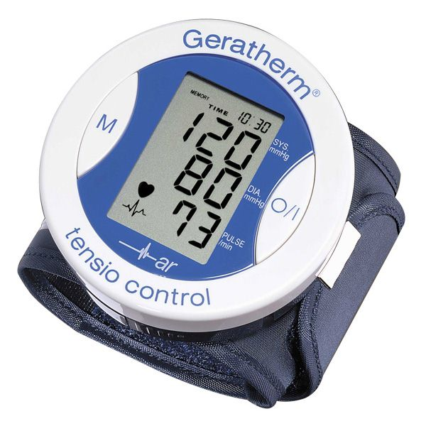
HIPERTENSÃO

Slide 30
OBESIDADE
O que é?
“Obesidade, nediez ou pimelose é uma doença na qual a reserva natural
de gordura aumenta até o ponto em que passa a estar
associada a certos problemas de saúde ou ao aumento da taxa de mortalidade.”
Wikipedia – A Enciclopédia Livre
Apesar de se tratar de uma condição clínica individual, é vista hoje como crescente problema de saúde pública!

Slide 31
OBESIDADE
O excesso de peso pré-dispõe o organismo a uma série de doenças, como cardiopatia, diabetes tipo II, apnéia do sono e osteoartrite.
Como saber se você está obeso?? Um índice para a obesidade é o IMC (Índice de Massa Corpórea) da pessoa!
Você sabe como o IMC é calculado?
IMC =
MASSA (kg)
2
ALTURA (m)

Slide 32
OBESIDADE
  Qual o valor do seu IMC ??

Slide 33
TROMBOSE
O que é?
“Trombose é a formação de um trombo (coágulo de sangue) no interior de
um vaso sangüíneo. Tromboembolia seria o termo usado para descrever
tanto a trombose quanto sua complicação que seria o embolismo..”
Wikipedia – A Enciclopédia Livre
A Trombose Arterial pode causar Infarto do Miocárdio e AVC (Acidente Vascular Cerebral);

Slide 34
TROMBOSE
Geralmente, a trombose é causada devido a uma anomalia em um ou mais itens:
  Composição do sangue (hipercoagulabilidade);
  Qualidade das paredes venosas;
  Natureza do fluxo sangüíneio (hemodinâmica);
A formação do trombo é geralmente causada por um dano nas paredes do vaso, ou ainda por um trauma ou infecção, e também pela lentidão ou estagnação do fluxo sangüíneo, ocasionado por alguma anomalia na coagulação sangüínea. Após a coagulação intravascular, formam-se uma massa deforme de hemácias, leucócitos e fibrina.

Slide 35
STRESS – O mal da vida moderna
O que é?
“Estresse (português brasileiro) ou Stress (português europeu)
pode ser definido como a soma de respostas físicas
e mentais da incapacidade de distinguir entre o real e as
experiências e expectativas pessoais. Pela definição, stress inclui a resposta
de componentes físicos e mentais.”
Wikipedia – A Enciclopédia Livre
Quando os sintomas de estresse persistem por um longo intervalo de tempo, nossos mecanismos de defesa passam a não responder de uma forma eficaz, aumentando assim a possibilidade de vir a ocorrer doenças.

Slide 36
STRESS – Principais Causas
Desprezo amoroso ;
Dor e mágoa ;
Eventos: nascimentos, morte, guerras, reuniões, casamentos, divórcios, mudanças, doenças crónicas, desemprego e amnésia.
Responsabilidades: Dívidas não pagas e falta de dinheiro ;
Trabalho e estudo: provas, tráfego lento e prazos pequenos para projetos ;
Estilo de vida: comidas não saudáveis, fumo, alcoolismo e insônia ;

Slide 37
DISTÚRBIO DE BURNOUT
O que é?
“Síndrome de Burnout é um termo psicológico que descreve o estado de
exaustão prolongada e diminuição de interesse, especialmente em
relação ao trabalho.
O termo burnout (do inglês "combustão completa") descreve principalmente a
sensação de exaustão da pessoa acometida.”
Wikipedia – A Enciclopédia Livre
Doença psicológica caracterizada pela manifestação inconsciente do esgotamento emocional.

Slide 38
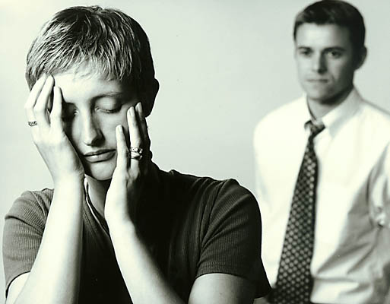
DISTÚRBIO DE BURNOUT
Tal esgotamento ocorre devido aos esforços realizados no trabalho que fazem com que o profissional fique mais agressivo, irritado, desinteressado, desmotivado, frustrado, depressivo, angustiado e se auto-avaliando negativamente.

Slide 39
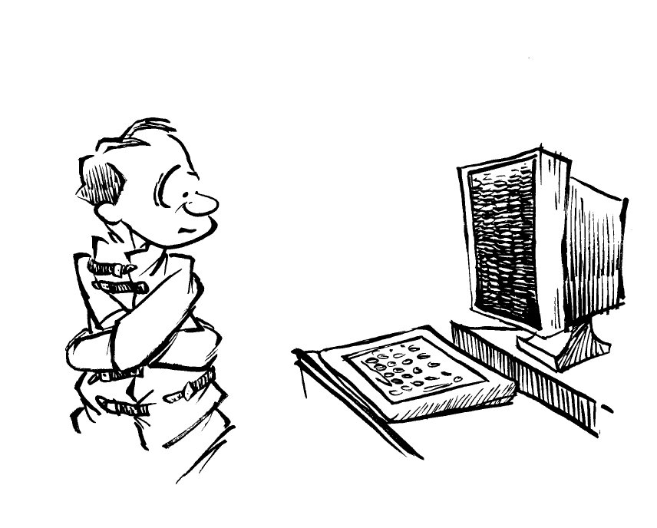
A questão vista por uma Pesquisa
Os TOP10 males que atingem profissionais de TI
O site Tech Republic publicou uma pesquisa no qual coloca os 10 maiores males que acometem o profissional de TI, em 25 de junho de 2008.

Slide 40
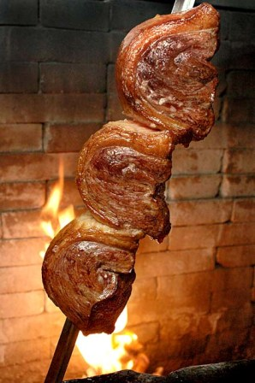
A questão vista por uma Pesquisa
Os TOP10 males que atingem profissionais de TI
OBESIDADE
TROMBOSE
DORES DE CABEÇA
PRIVAÇÃO DE SONO
L.E.R.
PROBLEMAS DE POSTURA
VIROSES E INFECÇÕES
PROBLEMAS VISUAIS
EXCESSO DE CARGA
ALERGIAS

Slide 41
Pausa para a Reflexão
O QUE VOCÊ ACHA DO RESULTADO
DESSA PESQUISA?
ELA FAZ SENTIDO OU O SENSO COMUM
(“L.E.R. É O MAL MAIS FREQUENTE”)
AINDA PREVALECE?

Slide 42
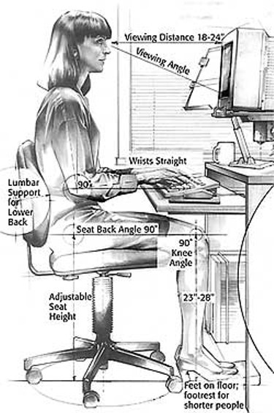
ERGONOMIA APLICADA À TI (I)
Como deve ser a postura ao sentar?
As costas devem manter um ângulo de 90º com o assento da cadeira, sendo esta levemente adaptada em curvatura para não prejudicar a região lombar da coluna;
Deve haver apoio ajustável para os pés;

Slide 43
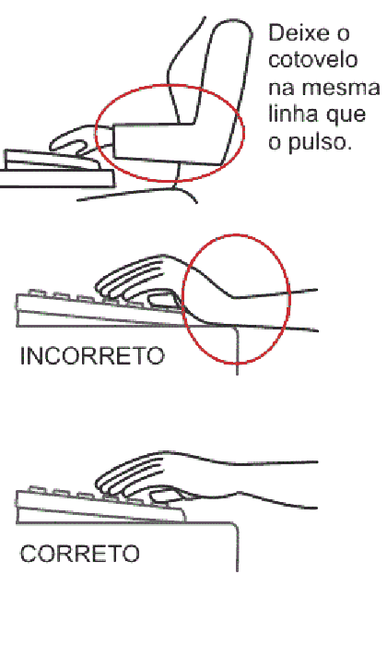
ERGONOMIA APLICADA À TI (II)
Como deve ser a postura de mãos e braços em relação ao teclado?
As mãos devem estar soltas, e nao apoiadas em nenhuma extremidade;
Os cotovelos também devem permanecer na angulação adequada;

Slide 44
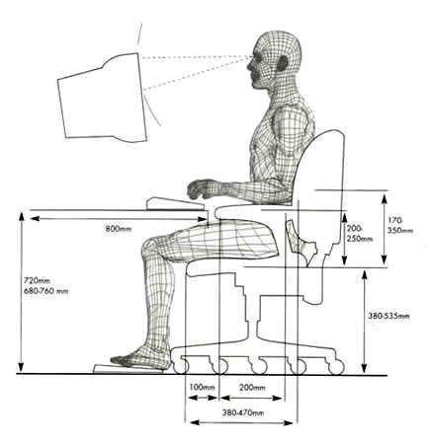
ERGONOMIA APLICADA À TI (III)
Como deve ser a posição do monitor de vídeo em relação ao olhos do usuário?
A tela deve estar entre 45cm e 75cm dos olhos do usuário, sendo o ponto mais alto da tela não deve estar acima do eixo central do campo de visão da pessoa.

Slide 45
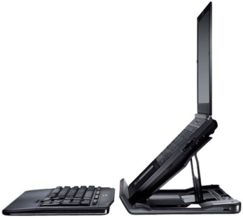
ERGONOMIA APLICADA À TI (IV)
Como fica a ergonomia com os notebooks?
Os cada vez mais populares notebooks vão contra quase todas as regras de ergonometria !
O uso adequado para o trabalho pode ser obtido facilmente com uma base (cavalete) de apoio.

Slide 46
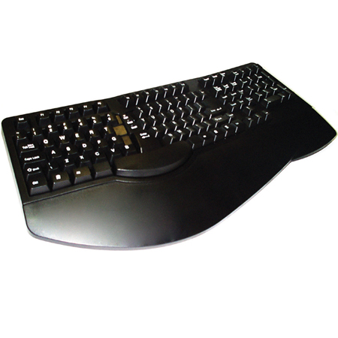
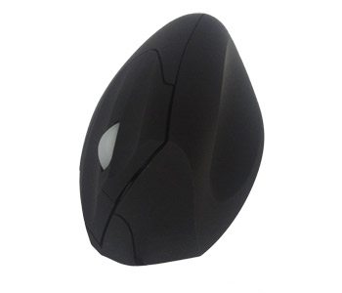
ALGUMAS SUGESTÕES
Levantar ao menos a cada 50 minutos ou 1 hora (caminhar, cafézinho, água, dentre outros);
Usar o computador em um ambiente bem iluminado e arejado;
Procurar “Piscar” mais;
Periféricos ergonômicos:

Slide 47


EMPRESAS EM ERGONOMIA
DCA Ergonomia
  Projetos ergonômicos de bancos como CitiBank, Boa Vista, Santander, BBV, entre outros.
CNRossi Ergonomia
  Análise ergonômica do trabalho na NR17, consultoria em ergonomia, orientação individual in loco, ginástica laboral, quick massage, palestras para funcionários, curso de formação de consultor em ergonomia.

Slide 48
FINALIZANDO
Essa apresentação estará disponível para download (em breve) a partir do endereço:
  www.grad.icmc.usp.br/~ubiratan
Maiores dúvidas, email-us!
NÃO DEIXE DE PROCURAR
UM MÉDICO CASO SUSPEITE
QUE ALGO NÃO ESTÁ BEM !!!!!

Slide 49
REFERÊNCIAS
www.wikipedia.org
www.canalsaude.org
www.mte.org.br/legislacao
www.techrepublic.blogspot.com
www.cnrossiergonomia.com.br

